Slide 1
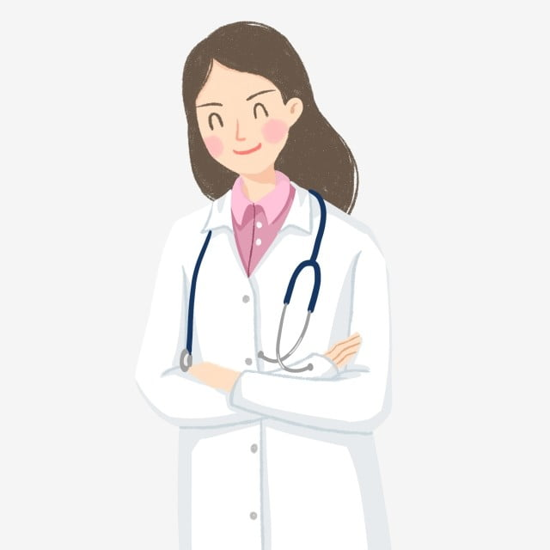
الاسعافات الاولية
الطالبة لين الصف الخامس ب

Slide 2
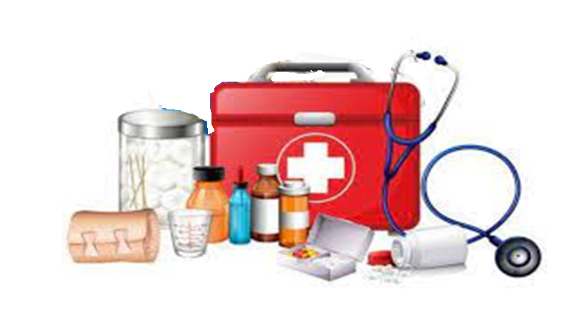
حقيبة الاسعافات الاولية
تساعدك حقيبة الإسعافات المجهزة جيدًا في التعامل مع الإصابات الشائعة وحالات الطوارئ بنجاح. احتفظ بحقيبة إسعافات أولية واحدة على الأقل في منزلك وأخرى في سيارتك. أبق حقيبة الإسعافات الأولية في مكان يسهل الوصول إليه وبعيدًا عن متناول الأطفال الصغار

Slide 3
ادوات الاسعافات الاولية
الشاش الطبي و المقص و لاصق الجروح و أبرة و مقياس الحرارة و كمامة و رباط ضاغط و خافد الحرارة و مرهم للحروق و معقم

Slide 4
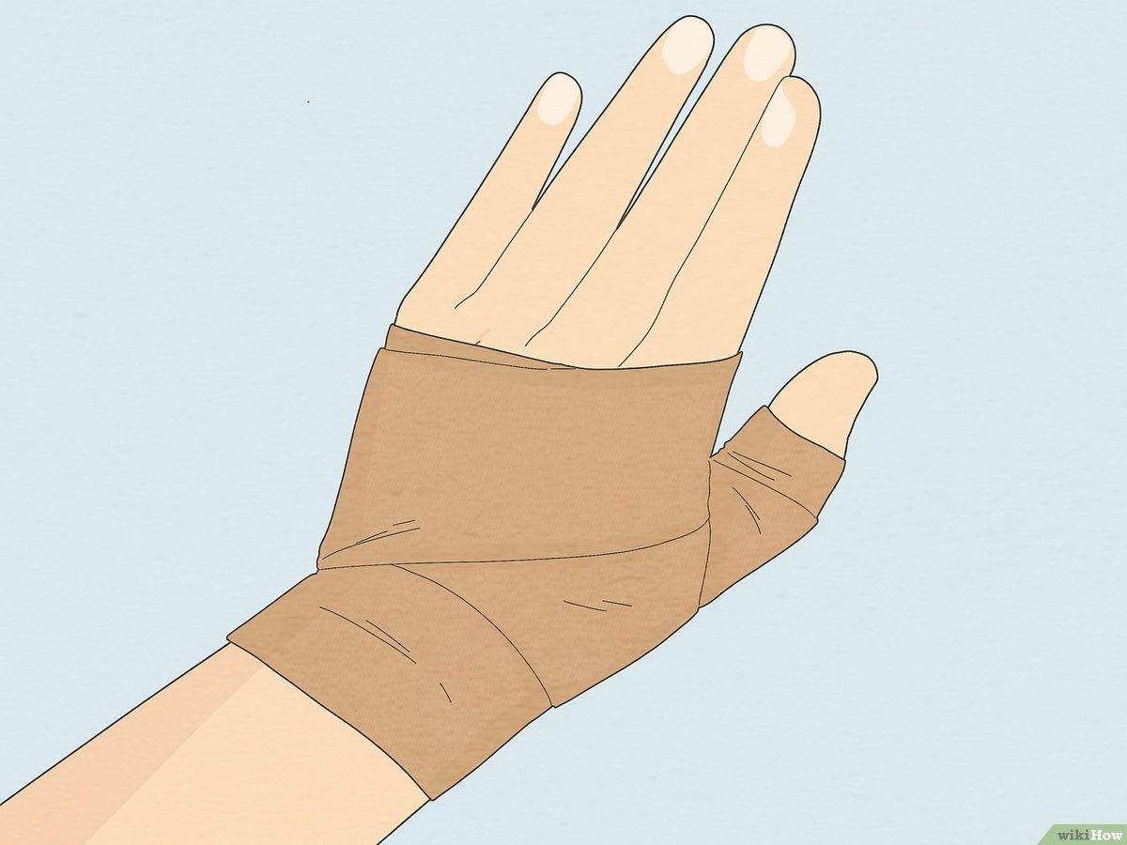
رباط ضاغط
منحك هذا الرباط الضاغط المطاطي الراحة التي تحتاجها

Slide 5
أبرة
تستخدم إبرة الحقن لحقن الأدوية مباشرة أو عند حقن مواد من غير الممكن تناولها عن طريق الفم أو هضمها وذلك إما بسبب لأنها لن تمتص (كمادة الأنسولين) أو بسبب أنها ضارة للكبد (مثل التستوستيرون). إبرة حقن على اليسار موضوعة إلى جانب محقن من الممكن وصلها به على اليمين

Slide 6
مقص

Slide 7
الشاش الطبي
لشاش الطبي هو احد المستلزمات الطبية التي تستخدم لتضميد الجروح والإصابات، وسيبين هذا النص انواع الشاش الطبي،

Slide 8
لاصق الجروح

Slide 9
مقياس الحرارة
يستعمل لقياس درجة حرارة الشخص عن طريق الراس و اذا كانت فوق ال38 يجب اخذ خافض حرارة

Slide 10
كمامة
تستخدم للوقاية من الامراض

Slide 11
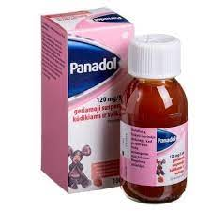
خافض الحرارة
يستعمل لخفض الحرارة التي تجاوزت 38

Slide 12
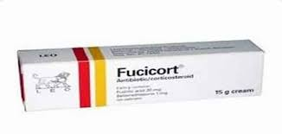
مرهم للحروق
يساعد على الالتئام الطبيعي وعلاج الحروق، وحروق الماء المغلي، وحروق الشمس

Slide 13
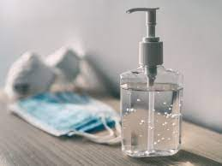
معقم
تستخدم المعقمات لقتل أو القضاء على المكروبات أو تعطيل نشاط الفيروسات على الجمادات

Slide 14
لين الحدادين الخامس ب

